Slide 1
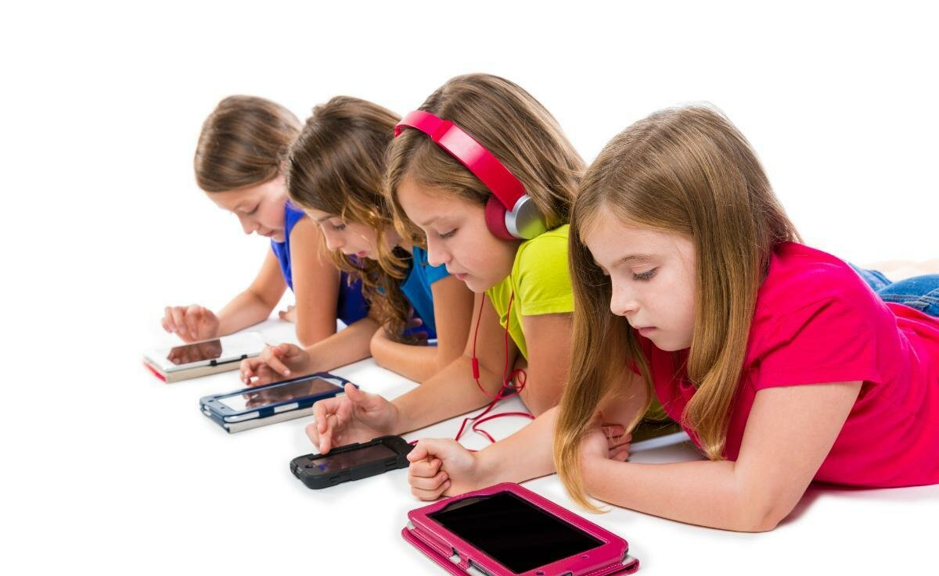
Гаджеты в жизни современного дошкольника
В старшей группе

Slide 2
Цель: Расширение и уточнение представлений родителей о пользе и вреде гаджетов, их влиянии на здоровье ребенка в старшем дошкольном возрасте

Slide 3
Задачи:
1. Расширить представления родителей о том, как влияют гаджеты на жизнь современных дошкольников.
2. Познакомить родителей с «+» и «-» гаджетов и дать рекомендации о том, как отучить детей от компьютерной зависимости.
3. Дать советы родителям по подбору гаджетов для дошкольников

Slide 4
«Гаджет – друг, если его использовать разумно и дозированно, а при злоупотреблении он станет вашим врагом. Универсального влияния нет. Одних гаджеты учат, других же наоборот, а третьих изолируют от реального мира.»
Комаровский Е.О.

Slide 5
>Положительных
Вам стоит серьезно задуматься над тем, как ограничить общение малыша с электроникой. Действуйте мягко, но уверенно, в противном случае ребенок действительно рискует заработать серьезную зависимость от гаджетов.
>Отрицательных
Беспокоиться не о чем, но терять бдительность все-таки не стоит.

Slide 6
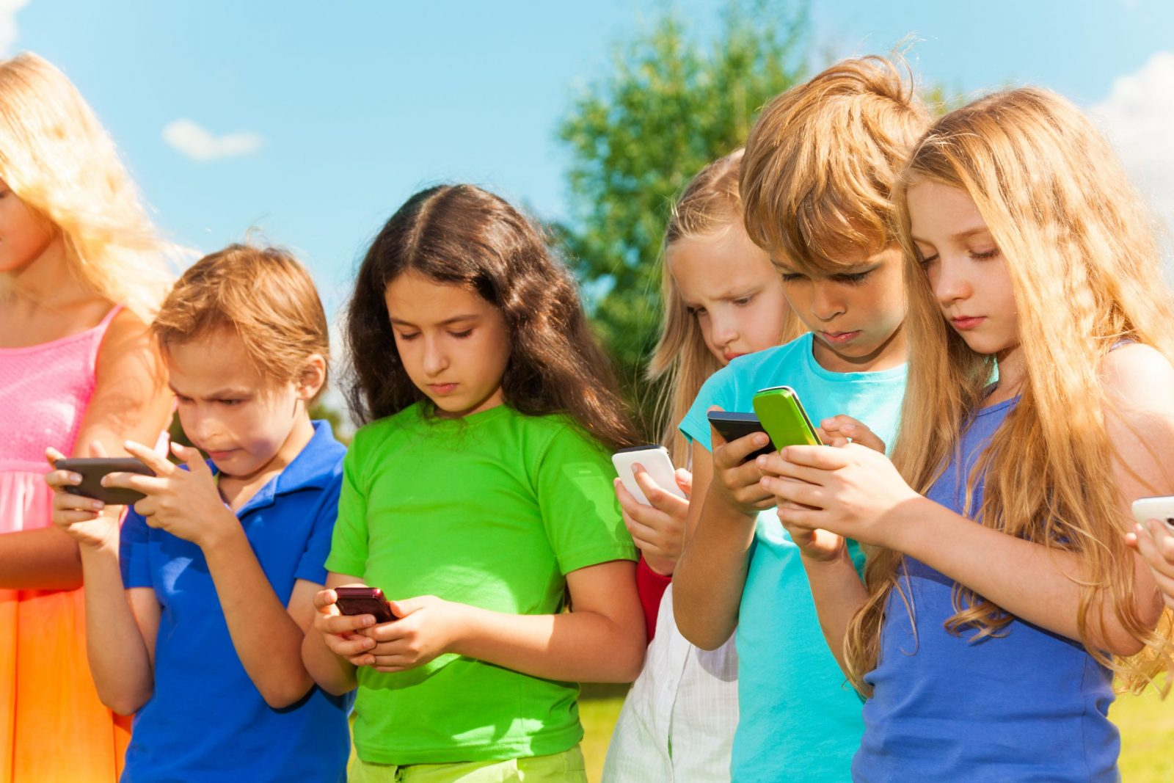
Откуда у детей появляется такая проблема как – зависимость от гаджетов?

Slide 7
Социальный статус ребенка
Развитие внимания и мелкой моторики рук.
Потеря времени.
Экономят время на занятии.
Дети легко могут обмануть.
Быстрый поиск информации.
Ухудшение зрения, болезни позвоночника.
Общение с учащимися из других стран.

Slide 8
Негативное влияние на нервную систему.
Наглядность, интерактивность, мобильность.
Лишают живого общения.
Позволяют отказаться от раздаточного мат - ла.
Отсутствие цензуры.
Помогают творчески развиваться.
Вирусы и мошенники

Slide 10
РЕФЛЕКСИЯ
- побольше таких родительских собраний, поучительно, интересно
- понравилось, но не все смогло заинтересовать

